Slide 1
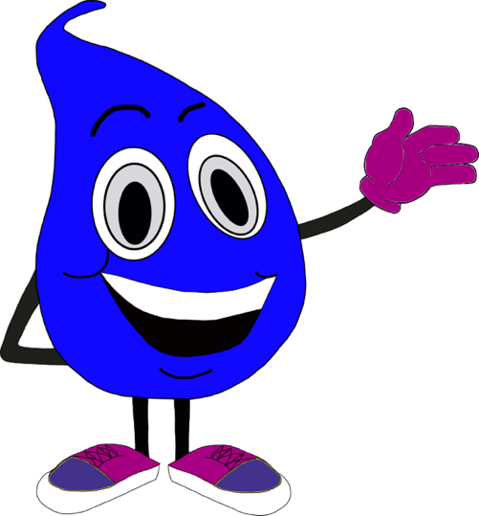
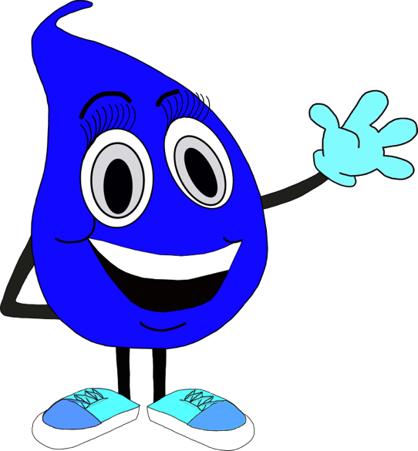
Paix sur la mer
et dans le cœur
des enfants de Dieu
« Même le vent
et l’eau
lui obéissent »
Marc 4,41
Jésus, tu le sais, Il y a parfois une grosse tempête dans mon cœur Elle me dérange, elle me fait mal. Je sais bien que tu m'aimes et que tu es toujours là pour moi
Je sais que je peux te faire confiance Aide-moi, s'il te plaît, à ramener le calme
et la paix dans mon cœur. Merci Jésus pour tout l'amour que tu me donnes
et qui me fait du bien.
Inspirée de : https://www.paroisses-aucoeurdelazorn.fr
Prochaine rencontre
Jésus, Source de l’Eau vive
Le ………………………..

Slide 2
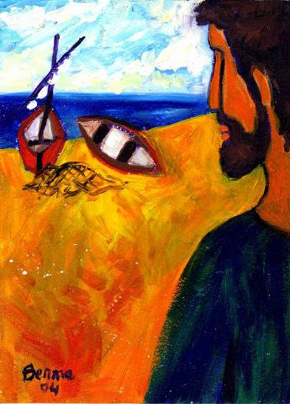
La tempête apaisée– Histoire racontée d’après Marc 4
L’histoire que je vais vous raconter se trouve dans la Bible. Cela se passe au bord du lac de Galilée. Beaucoup de gens sont venus écouter Jésus parler de la vie, de l’amour. On dit que c’est quelqu’un qui est tout à fait spécial et qu’il est inspiré par Dieu. Il accueille tout le monde, guérit des malades, parcours la région avec ses amis.
Ce jour-là, Jésus a une longue journée, il décide de s’arrêter car il veut rencontrer des gens de l’autre côté du lac. Et ses disciples trouvent une barque, dans laquelle ils montent avec Jésus.
Le bateau s’éloigne doucement sur l’eau calme.
Jésus est fatigué, il s’endort sur une couverture placée au fond de la barque. Il est bercé par les petits mouvements tout doux de l’eau. Mais voilà que le vent se lève, de gros nuages remplissent le ciel et le vent souffle de plus en plus fort. Les vagues deviennent de plus en plus impressionnantes. Et c’est la panique à bord. Les disciples ont très peur !
Ils se tournent vers Jésus pour demander de l’aide : stupeur, Jésus dort ! Il ne voit pas que ses amis sont en danger ? Ils crient pour le réveiller.
Jésus ouvre les yeux, les regarde et leur demande : « Pourquoi avez-vous peur ?! Pourquoi n’avez-vous pas confiance ? »
Il se lève, se tourne vers la mer et dit à la mer et au vent « Tais-toi ». Le calme revient.
Les disciples n’en croient pas leurs yeux. Jésus commande à la mer et au vent ! Mais qui est-il donc vraiment ?

Slide 3
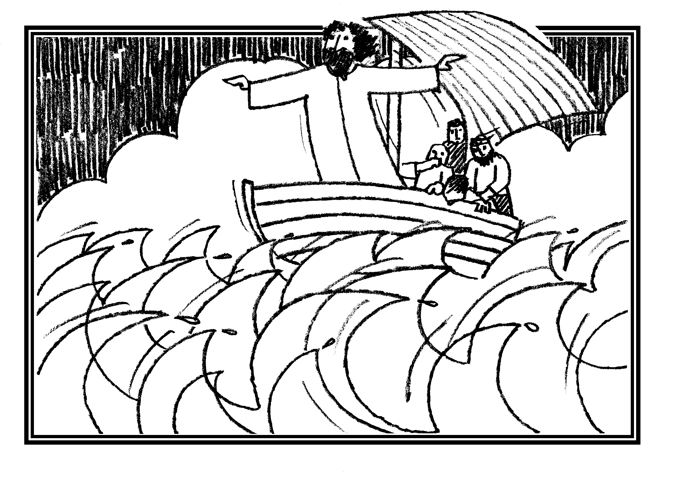
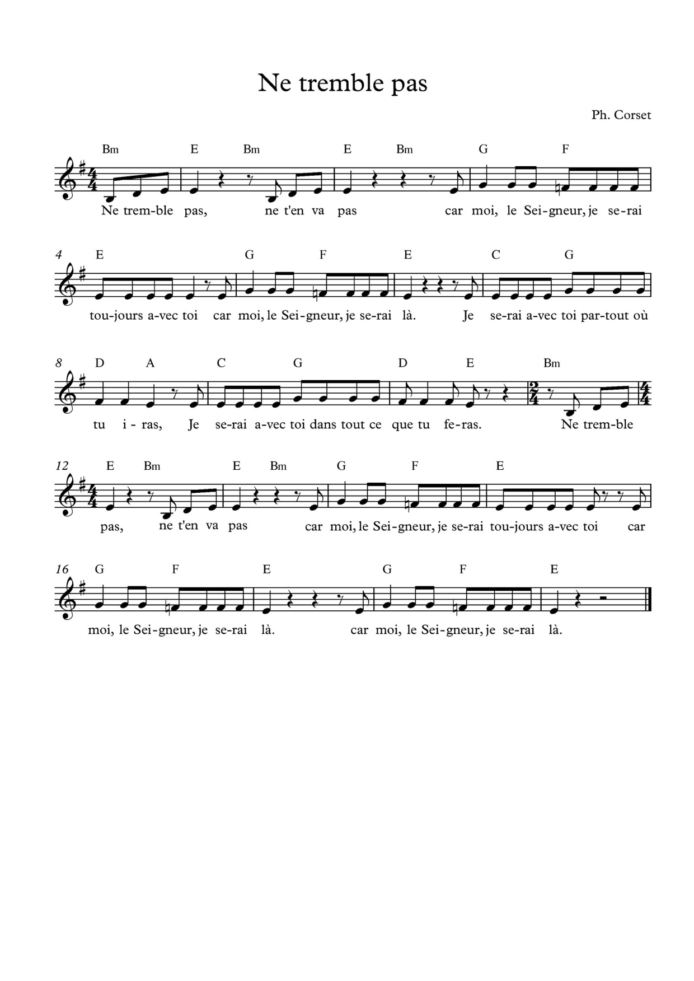

Slide 4
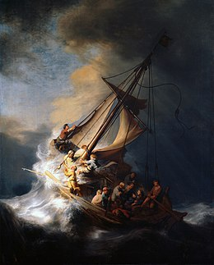
Pour les adultes
La foi, la confiance, n’empêchent pas les turbulences ou
les malheurs… dans le récit de la tempête apaisée,
Jésus calme les flots et le vent. Qu’en est-il dans
nos vies ? Quand la catastrophe s’abat d’un coup
sur nous, quand la mauvaise nouvelle arrive, on est
aussi démunis que les disciples souvent. On se laisse submerger parfois. On dit qu’on est « sous l’eau » quand on ne maîtrise plus rien, quand on ne contrôle plus la situation. On crie parfois au secours vers le ciel, les psaumes sont remplis de ces appels à l’aide. Jésus lui-même, sur la croix, demandera « Seigneur pourquoi m’as-tu abandonné ? ». Le doute et la peur sont inscrits dans la nature humaine. Et elle nous touche tous : peur de perdre des êtres qui nous sont proches, peur de la mort, peur de perdre son emploi, peur de la maladie, etc… Les occasions ne manquent pas.
Faire confiance ce n’est pas rester passif à attendre. Quand on ne peut pas intervenir sur les éléments extérieurs, quand on ne peut pas changer ce qui se passe ou l’améliorer, il reste la possibilité de s’aider soi-même. Prendre un temps de respiration, se recentrer, prier mais aussi juste s’asseoir et remettre la situation dans les mains de Dieu. Se décharger de l’angoisse, reconnaître qu’on ne peut pas agir concrètement et admettre que c’est difficile. Admettre sa condition et accueillir les émotions sans s’y installer (autant que faire se peut…) est déjà une étape pour se sentir le plus calme possible.
« Ne crains rien, car je suis avec toi. Ne promène pas des regards inquiets, car je suis ton Dieu. Je te fortifie, je viens à ton secours, je te soutiens de ma droite triomphante » (Esaïe 41,10)
Psaume 12/13
Combien de temps, Seigneur, vas-tu m’oublier, Combien de temps, me cacher ton visage ? Combien de temps aurai-je l’âme en peine Et le cœur attristé chaque jour ? Combien de temps mon ennemi sera-t-il le
plus fort ? Regarde, réponds-moi, Seigneur mon Dieu ! Donne la lumière à mes yeux, garde-moi
du sommeil de la mort. Que l’adversaire ne crie pas : « Victoire ! », Que l’ennemi n’ait pas la joie de ma défaite ! Moi, je prends appui sur ton amour ; Que mon cœur ait la joie de ton Salut ! Je chanterai le Seigneur pour le bien qu’il m’a fait.

